Slide 1


КАК ЖИВУТ ЖИВОТНЫЕ.
КАК УХАЖИВАТЬ ЗА
КОШКОЙ И СОБАКОЙ
Идиятуллина Гузель Абузаровна, МБОУ «Лянторская СОШ № 4»

Slide 2
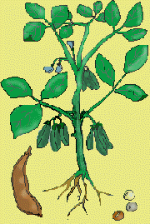
ПОВТОРЕНИЕ ИЗУЧЕННОГО МАТЕРИАЛА
КОРЕНЬ
ЛИСТ
ПЛОД
СТЕБЕЛЬ
ЦВЕТОК
СЕМЕНА

Slide 3
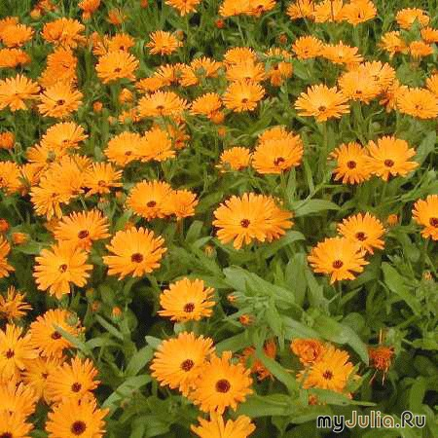
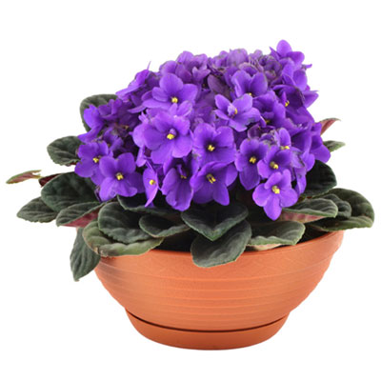
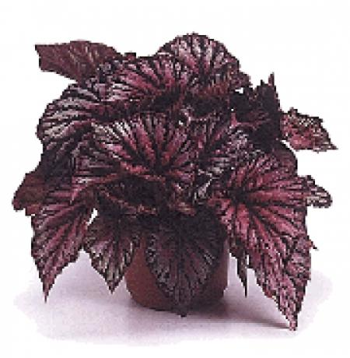

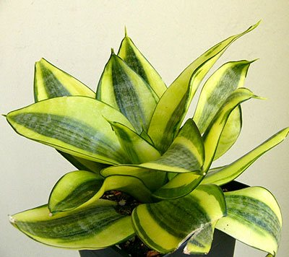
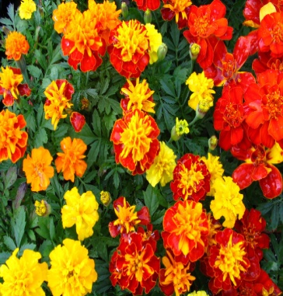
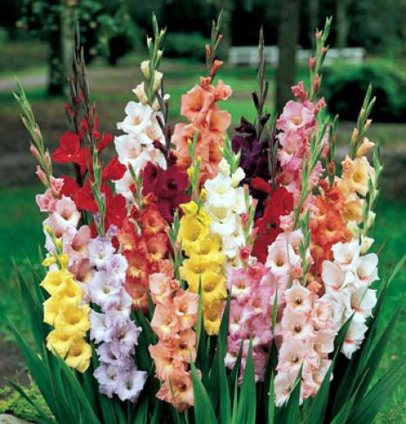
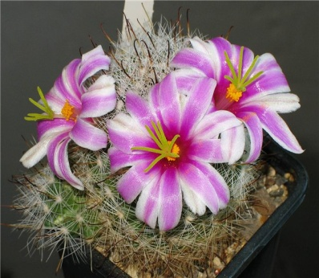
КОМНАТНЫЕ
РАСТЕНИЯ

Slide 4




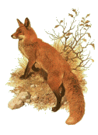


РАБОТА НАД НОВЫМ МАТЕРИАЛОМ
ЖИВОТНЫЕ
К ЖИВОТНЫМ ОТНОСЯТСЯ НЕ ТОЛЬКО ЗВЕРИ, НО И ПТИЦЫ, РЫБЫ,
НАСЕКОМЫЕ, ЛЯГУШКИ, ЗМЕИ И ДАЖЕ ЛЮДИ

Slide 5
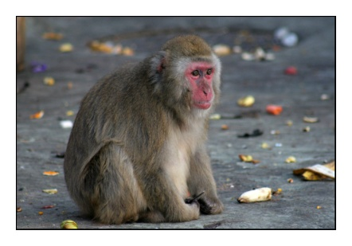
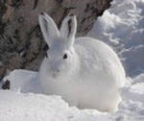
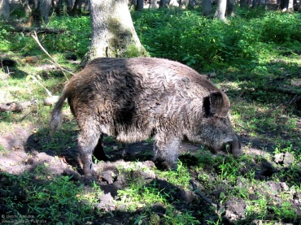
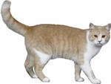
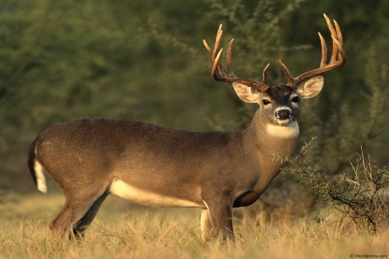
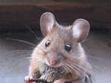

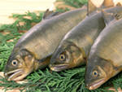

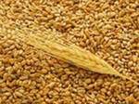
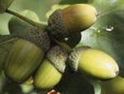
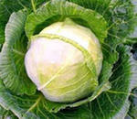
Чем питаются животные?

Slide 6
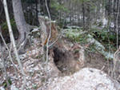
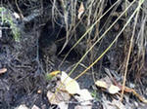
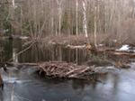
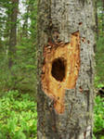
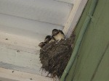
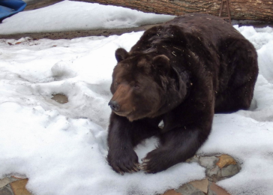
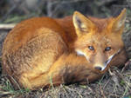
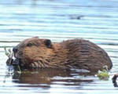
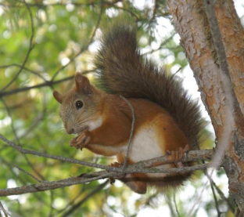
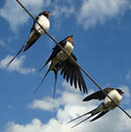
ЧЬИ ЭТО ЖИЛИЩА?

Slide 7

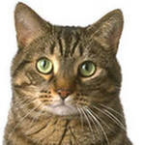
ОТГАДАЙТЕ ЗАГАДКИ
Лежит – молчит,
Подойдешь – заворчит.
Кто к хозяину идет,
Она знать дает
Мохнатенька,
Усатенька,
Лапки мягоньки,
А коготки востры

Slide 8
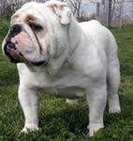
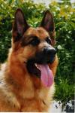
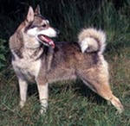
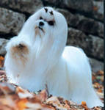
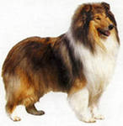



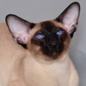
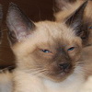
ПОРОДЫ СОБАК
бульдог
овчарка
лайка
болонка
колли
ПОРОДЫ КОШЕК
бирманская
сибирская
сомалийская
сиамская
тайская

Slide 9

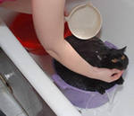

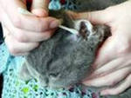
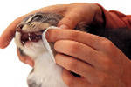
КАК УХАЖИВАТЬ ЗА КОШКАМИ

Slide 10
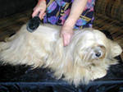


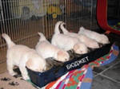
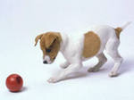
КАК УХАЖИВАТЬ ЗА СОБАКАМИ

Slide 11
Животные
http://www.liveinternet.ru - кабан
http://clubs.ya.ru – обезьяна
http://ru.picscdn.com - олень
http://lib.rus.ec - кошка
http://189201.ltalk.ru - заяц
http://blog.imhonet.ru - мышь
http://wwwboards.auto.ru - медведь
http://www.fashnblog.ru - лисица
http://xreferat.ru - бобер
http://ohotn.ru - белка
http://www.myjulia.ru - ласточки
Жилища животных
http://www.geocaching.su – жилище бобров
http://talks.guns.ru – берлога медведя
http://nature.baikal.ru – жилище белки
http://fotki.yandex.ru – лисья нора
http://likuta-bombardier.narod.ru – гнездо ласточки

Slide 12
http://www.zoopicture.ru – породы кошек
Уход за кошками
http://www.multikorm.ru
http://kitty-grand.ru/
http://bastet.ucoz.net
http://egida.by
http://begemoten.ru
Породы собак
http://dog00.beon.ru - болонка
http://www.lublinec.ru - овчарка
http://francesmobxip.livejournal.com - бульдог
http://planet-of-husky.ru - лайка
Пища животных
http://demiart.ru - желуди
http://o-fruktah-online.narod.ru - бананы
http://dinaburg.ru - трава
http://www.altsovet.ru - рыба
http://1salaty.ru - капуста
http://www.privat-eq.com - зерно

